Slide 1
05 WebDriver 高级应用

Slide 2
本章大纲
5.1 获取测试对象状态
5.2 执行js操作
5.3 窗口截屏
5.4 Webdriver的三种等待方式
5.5 H5元素
5.6 代码检查点

Slide 3
获取测试对象状态
是否存在NoSuchElementException
元素是否显示isDisplayed
是否被选中isSelected
是否可用（灰化状态）isEnabled

Slide 4
本章大纲
5.1 获取测试对象状态
5.2 执行js操作
5.3 窗口截屏
5.4 Webdriver的三种等待方式
5.5 H5元素
5.6 代码检查点

Slide 5
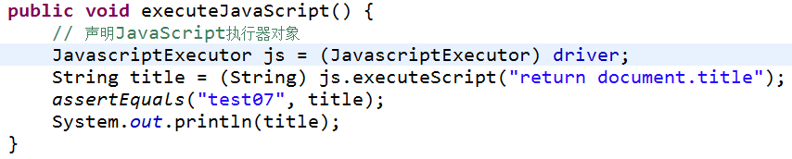
执行JavaScript脚本

Slide 6
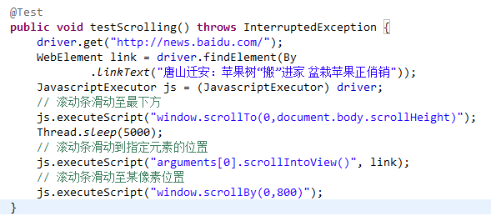
使用JavascriptExecutor操作页面的滚动条
滚动条到页面的最下面
滚动条到页面的某个元素
滚动条向下移动某个数量的像素

Slide 7
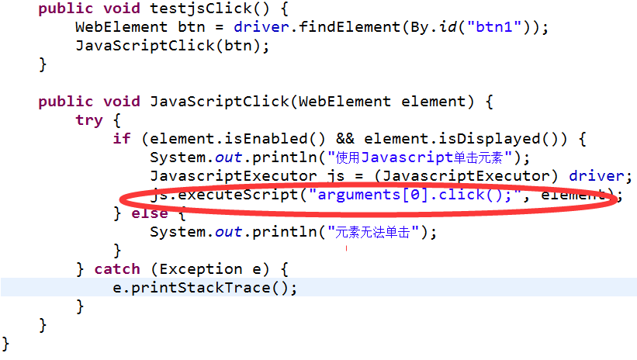
使用JavascriptExecutor单击元素
click不报错，点击无响应，可以使用这个方法

Slide 8
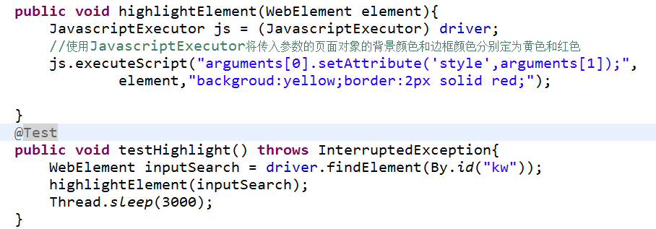
高亮显示正在被操作的页面元素

Slide 9
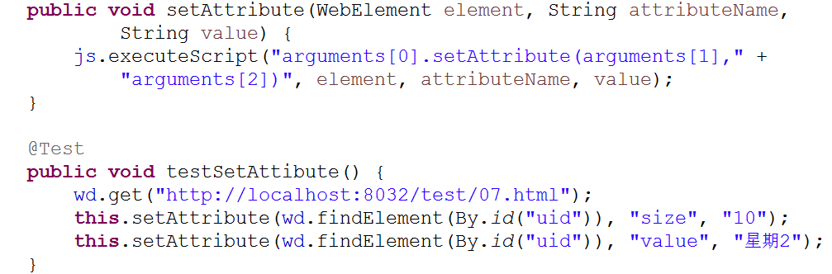
设置页面对象的属性值
可使用removeAttribute删除页面元素的属性
Notes:
js.html

Slide 10
本章大纲
5.1 获取测试对象状态
5.2 执行js操作
5.3 窗口截屏
5.4 Webdriver的三种等待方式
5.5 H5元素
5.6 代码检查点

Slide 11
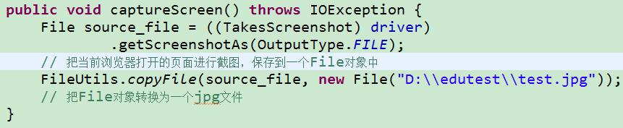
窗口截屏
练习：请把文件名修改为年月日-时分秒.jpg
例如20190917-144910.jpg

Slide 12
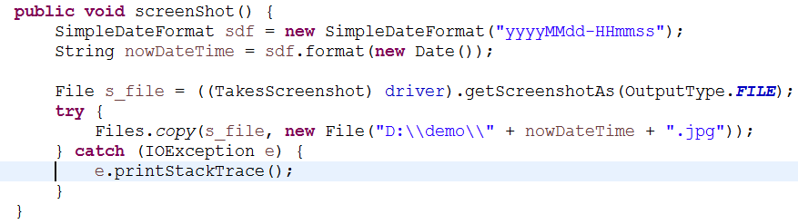
失败截屏，文件名为当前时间

Slide 13
本章大纲
5.1 获取测试对象状态
5.2 执行js操作
5.3 窗口截屏
5.4 Webdriver的三种等待方式
5.5 H5元素
5.6 代码检查点

Slide 14
强制等待
Thread.sleep（3000）

Slide 15
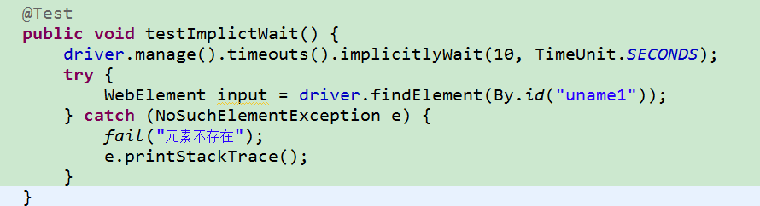
隐式等待
原理：隐式等待，就是在创建driver时，为浏览器对象设置一个全局的等待时间。这个方法是得不到某个元素就等待一段时间，直到拿到某个元素位置。过了这个时间如果对象还没找到的话就会抛出NoSuchElement异常。
注意：在使用隐式等待的时候，实际上浏览器会在你自己设定的时间内不断的刷新页面去寻找我们需要的元素
Notes:
driver.manage().timeouts().pageLoadTimeout(60, TimeUnit.SECONDS);

Slide 16
显式等待
原理：显式等待,就是明确的要等到某个元素的出现或者是某个元素的可点击等条件,等不到，就一直等，除非在规定的时间之内都没找到,那么就抛出Exception。

Slide 17
显式等待
等待的条件 | 方法
元素是否可用和被单击 | elementToBeClickable(locator)
元素是否选中 | elementToBeSelected(element)
元素是否存在 | presenceOfElementLocated(locator)
元素是否包含特定的文本 | textToBePresentInElement(locator, text)
页面元素值 | textToBePresentInElementValue(locator, text)
title | titleContains(title)

Slide 18
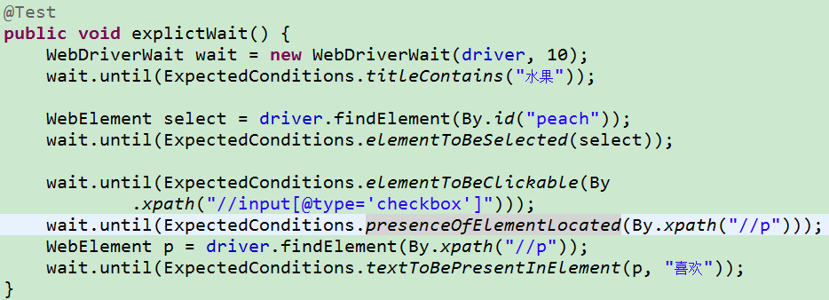

Slide 19
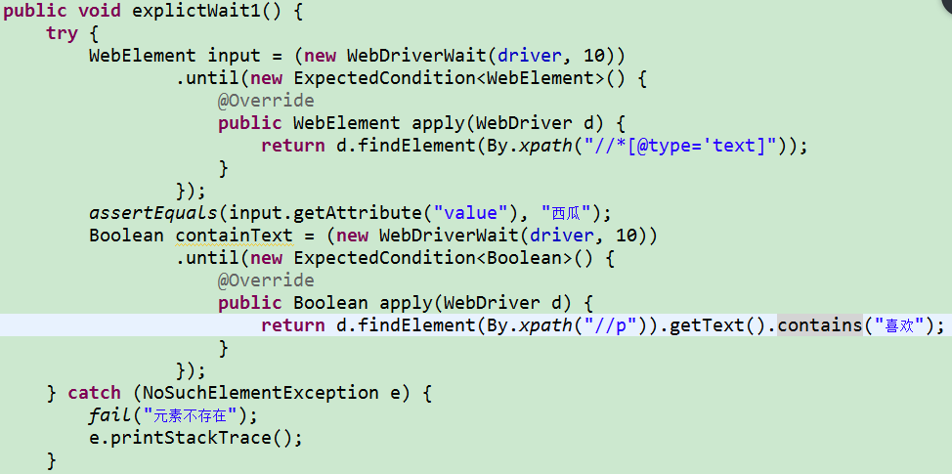
自定义的显示等待

Slide 20
本章大纲
5.1 获取测试对象状态
5.2 执行js操作
5.3 窗口截屏
5.4 Webdriver的三种等待方式
5.5 H5元素
5.6 代码检查点

Slide 21
H5元素
Selenium需要使用JavaScript语句调用，HTML5对象提供的内部变量和函数来实现各类操作，可以参考相关HTML5的接口文档来实现各种复杂的测试操作， HTML5的JS接口文档网址为http://html5index.org/

Slide 22
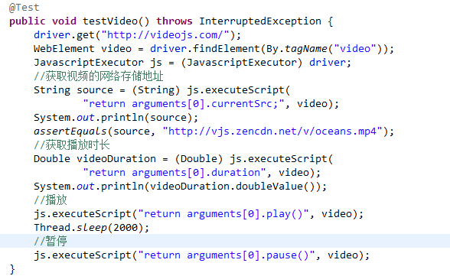
HTML5中的视频播放器
http://www.w3school.com.cn/tiy/t.asp?f=html5_video
Notes:
https://videojs.com/

Slide 23
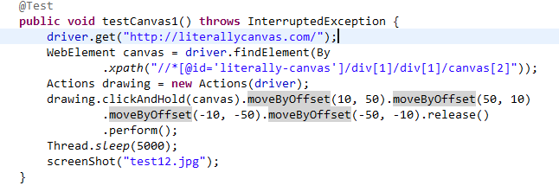
HTML5中的绘画操作
moveToElement(toElement,xOffset,yOffset)
// 以鼠标当前位置或者 (0,0) 为中心开始移动到 (xOffset, yOffset) 坐标轴
测试地址：http://literallycanvas.com/

Slide 24
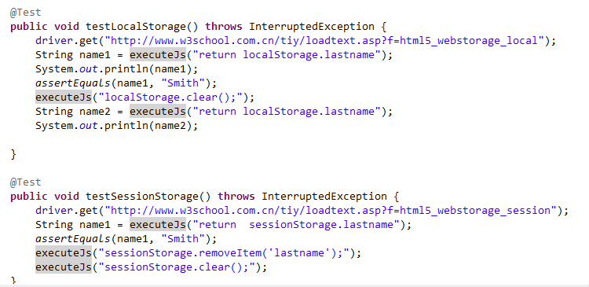
HTML5中的存储对象
http://www.w3school.com.cn/html5/html_5_webstorage.asp

Slide 25
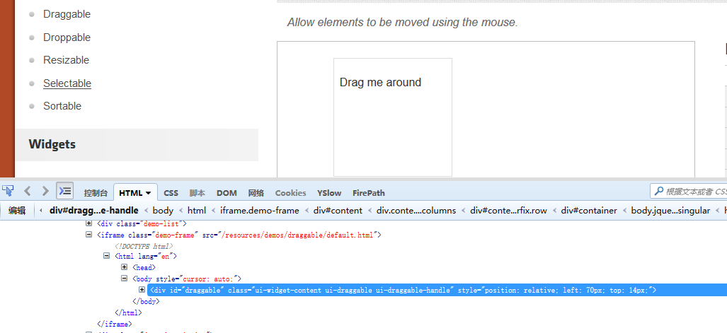
Drag和Drop
使用Actions通过来拖动和移动元素位置
测试地址：http://jqueryui.com/draggable/

Slide 26
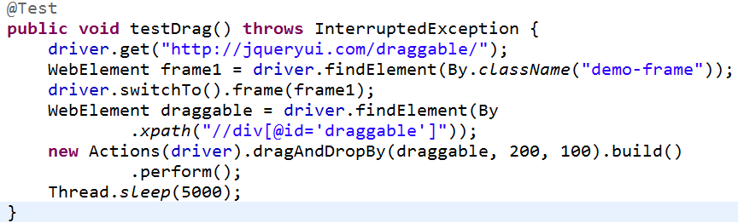

Slide 27
本章大纲
5.1 获取测试对象状态
5.2 执行js操作
5.3 窗口截屏
5.4 Webdriver的三种等待方式
5.5 H5元素
5.6 代码检查点

Slide 28
代码检查点
检查方式元素是否正常 try catch
验证页面是否存在某文字
验证页面是否存在某元素
验证某一个元素是否包含某些文字
验证元素的属性title
验证某个元素对应的value必须是某值

Slide 29
总结
1、你在项目中如何使用自动化测试工具？
2、如何解决遇到的问题？
3、定位方式有哪一种？你是如何选择的？
4、如何处理动态元素？
4、自动化测试的流程是什么？
1）分析测试需求
2）选择方案
3）制定测试计划
4）环境搭建
5）用例准备
6）编码
7）分析结果

Slide 30
